Slide 1
云概述
演讲人
郑菲

Slide 2
课程安排
云平台概述：Esxi OpenStack 公有云
云安全：东西向隔离 负载均衡 相关产品
Notes:
*）数据来源：RightScale
*）取样1060家企业

Slide 3
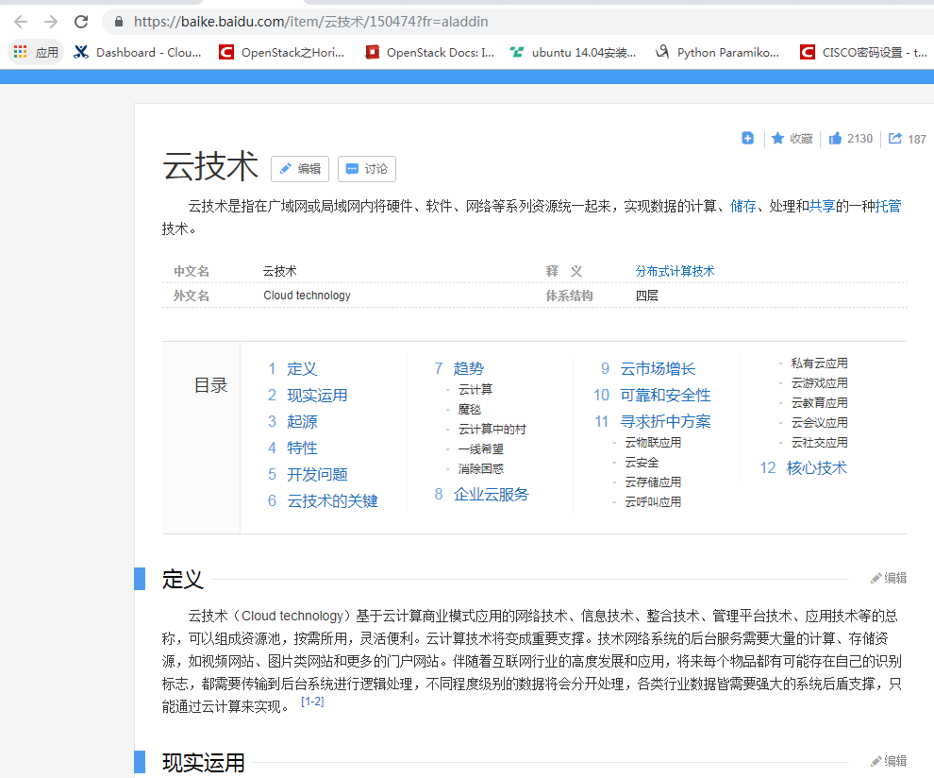
Notes:
*）数据来源：RightScale
*）取样1060家企业

Slide 4
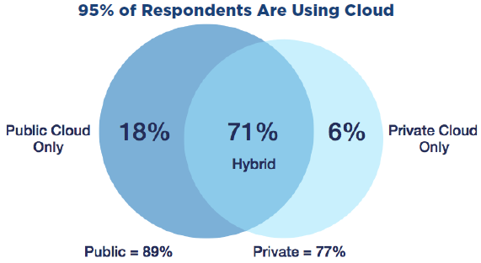
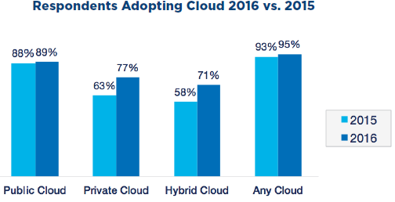
趋势|云计算用户
租户/用户数量的变化
混合云、私有云增长更为显著，特别是大中型企业
Notes:
*）数据来源：RightScale
*）取样1060家企业

Slide 5
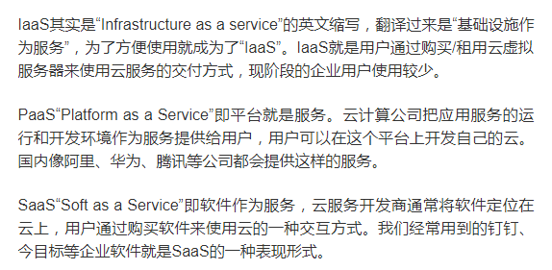
Notes:
*）数据来源：RightScale
*）取样1060家企业

Slide 6
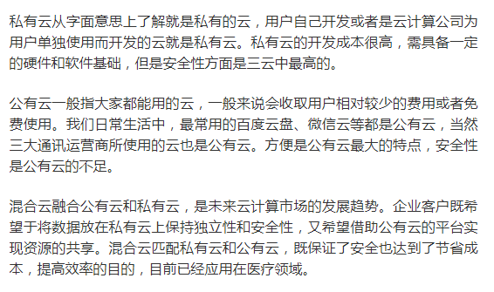
Notes:
*）数据来源：RightScale
*）取样1060家企业

Slide 7
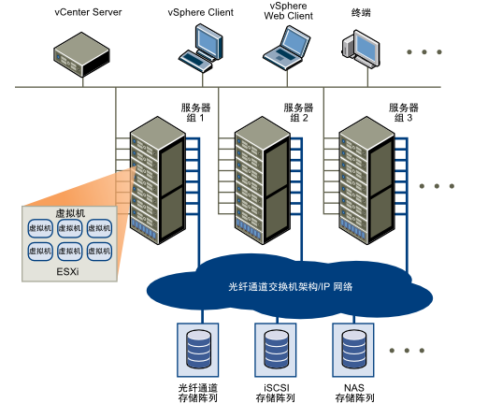
Notes:
*）数据来源：RightScale
*）取样1060家企业

Slide 8
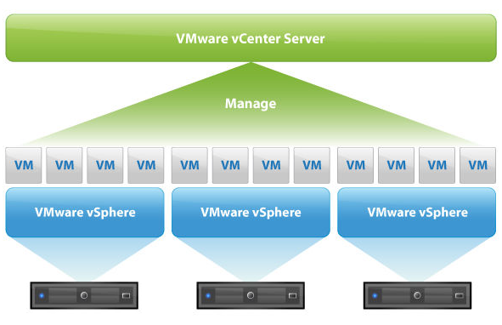
Notes:
*）数据来源：RightScale
*）取样1060家企业

Slide 9
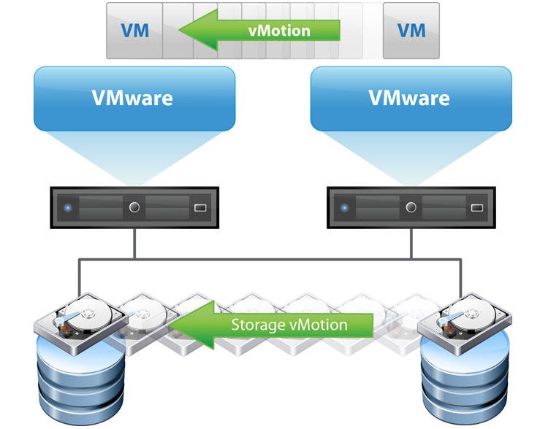
Notes:
*）数据来源：RightScale
*）取样1060家企业

Slide 10
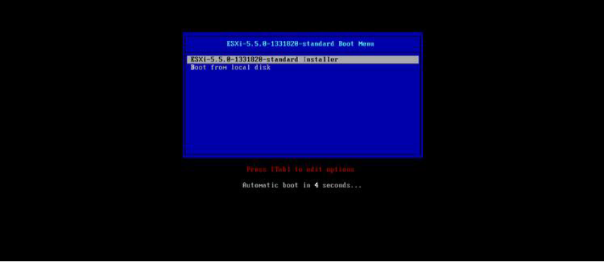
Notes:
*）数据来源：RightScale
*）取样1060家企业

Slide 11
Notes:
*）数据来源：RightScale
*）取样1060家企业

Slide 12
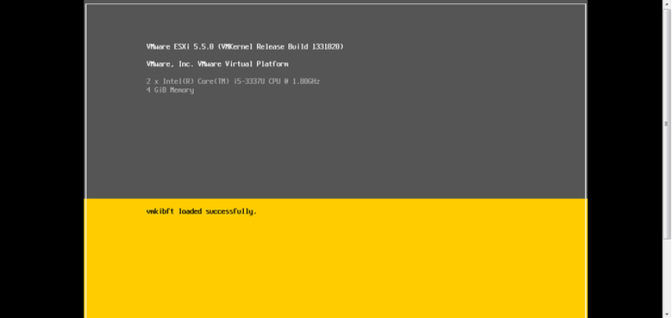
Notes:
*）数据来源：RightScale
*）取样1060家企业

Slide 13
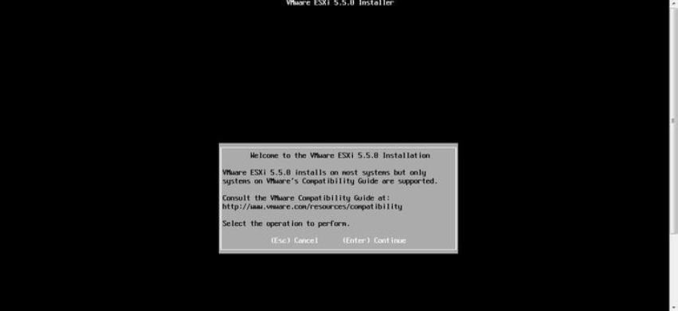
Notes:
*）数据来源：RightScale
*）取样1060家企业

Slide 14
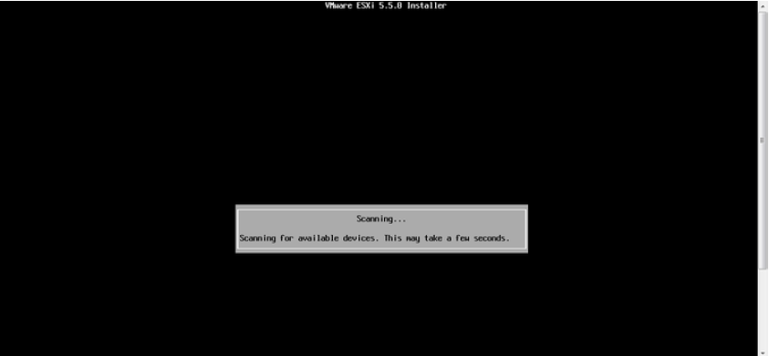
Notes:
*）数据来源：RightScale
*）取样1060家企业

Slide 15
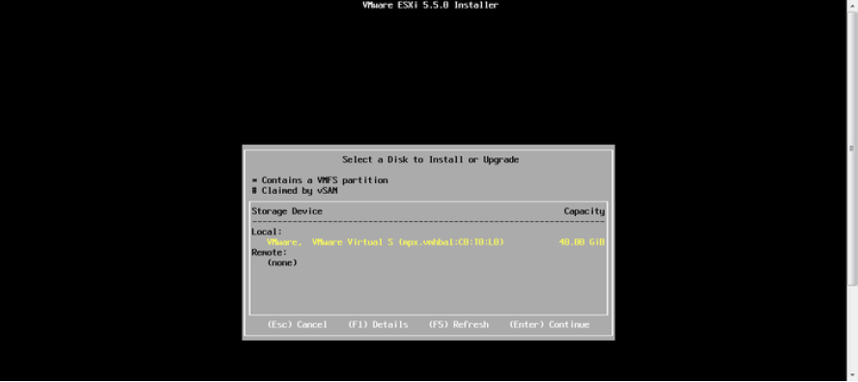
Notes:
*）数据来源：RightScale
*）取样1060家企业

Slide 16
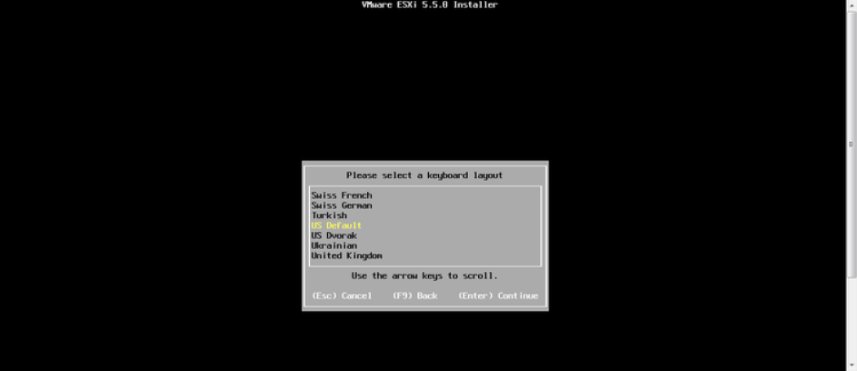
Notes:
*）数据来源：RightScale
*）取样1060家企业

Slide 17
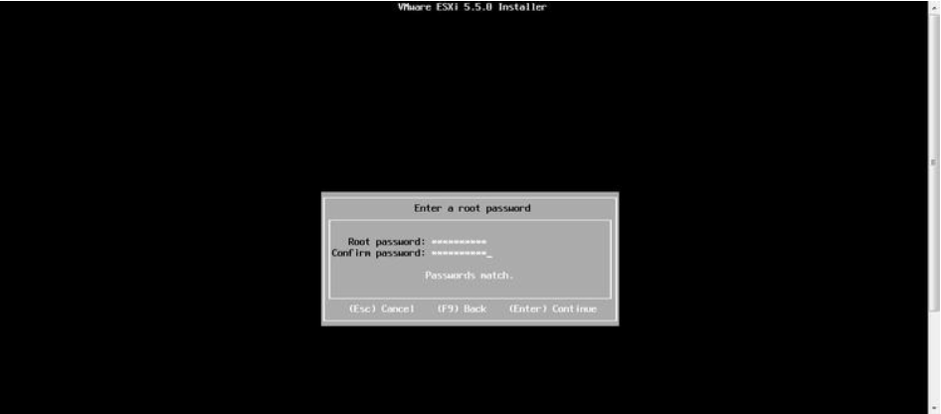
Notes:
*）数据来源：RightScale
*）取样1060家企业

Slide 18
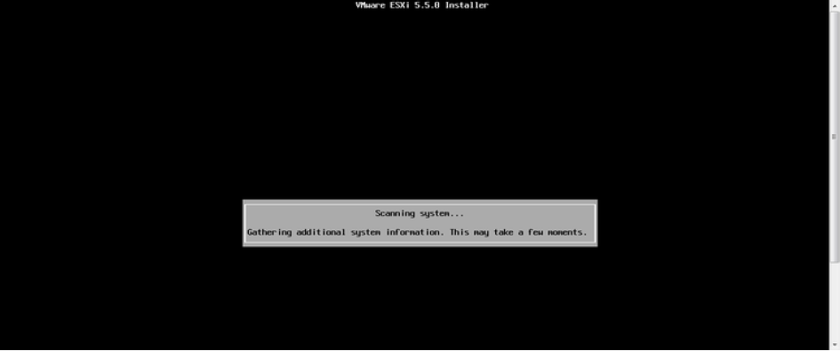
Notes:
*）数据来源：RightScale
*）取样1060家企业

Slide 19
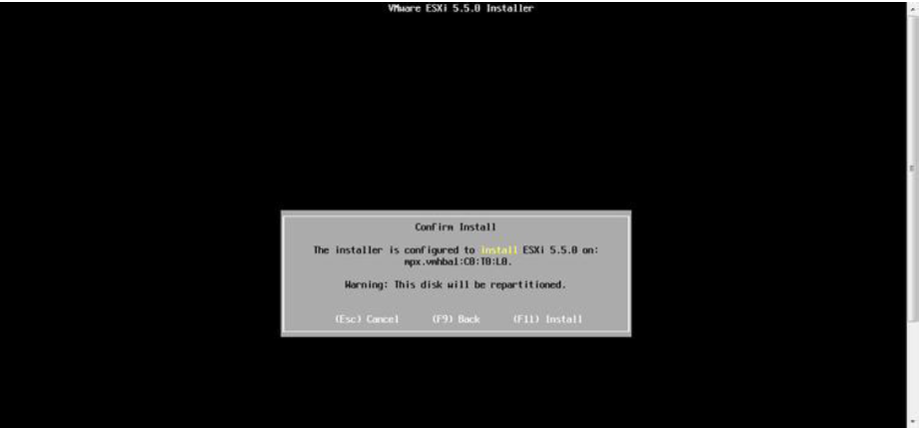
Notes:
*）数据来源：RightScale
*）取样1060家企业

Slide 20
Notes:
*）数据来源：RightScale
*）取样1060家企业

Slide 21
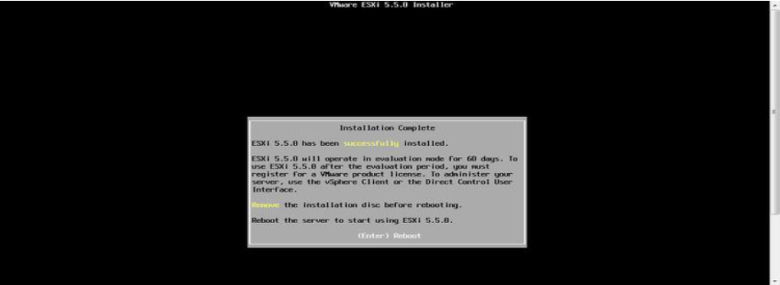
Notes:
*）数据来源：RightScale
*）取样1060家企业

Slide 22
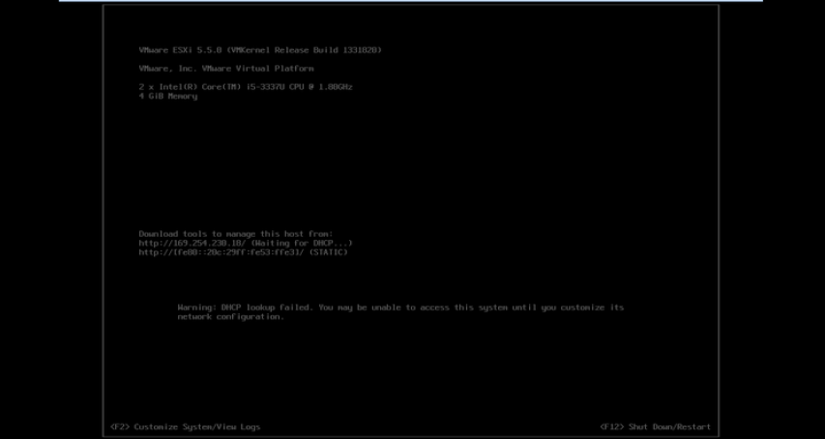
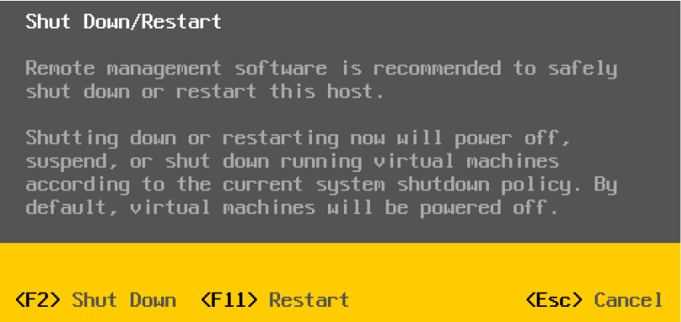
Notes:
*）数据来源：RightScale
*）取样1060家企业

Slide 23
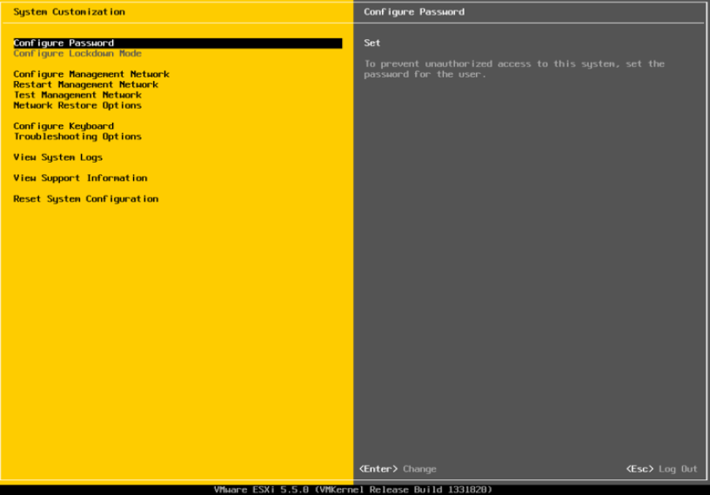
Notes:
*）数据来源：RightScale
*）取样1060家企业

Slide 24
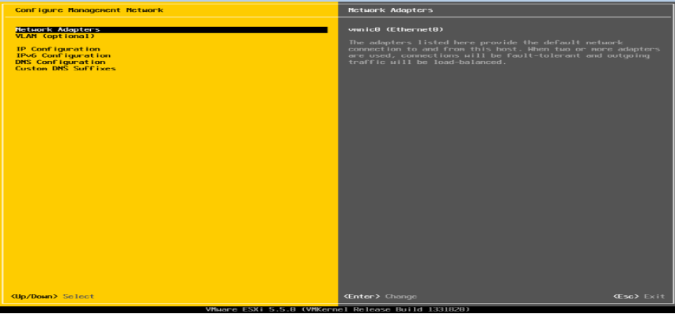
Notes:
*）数据来源：RightScale
*）取样1060家企业

Slide 25
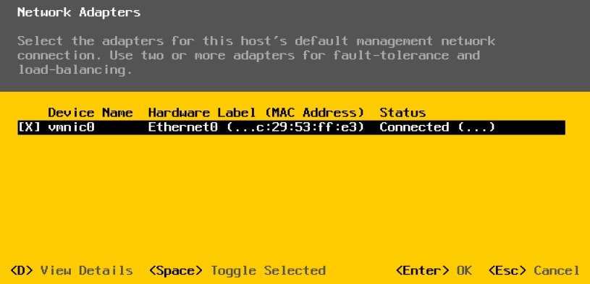
Notes:
*）数据来源：RightScale
*）取样1060家企业

Slide 26
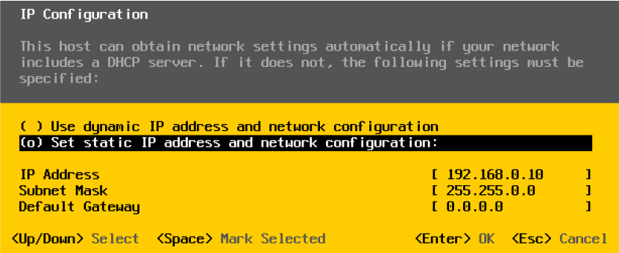
Notes:
*）数据来源：RightScale
*）取样1060家企业

Slide 27
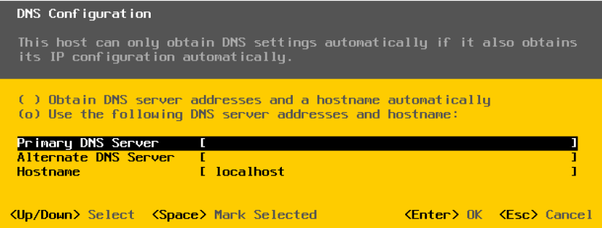
Notes:
*）数据来源：RightScale
*）取样1060家企业

Slide 28
Notes:
*）数据来源：RightScale
*）取样1060家企业

Slide 29
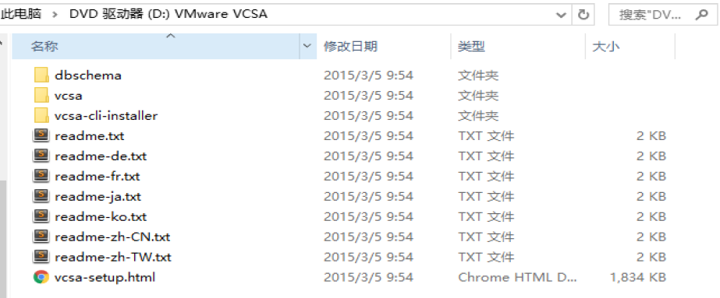
Notes:
*）数据来源：RightScale
*）取样1060家企业

Slide 30
Notes:
*）数据来源：RightScale
*）取样1060家企业

Slide 31
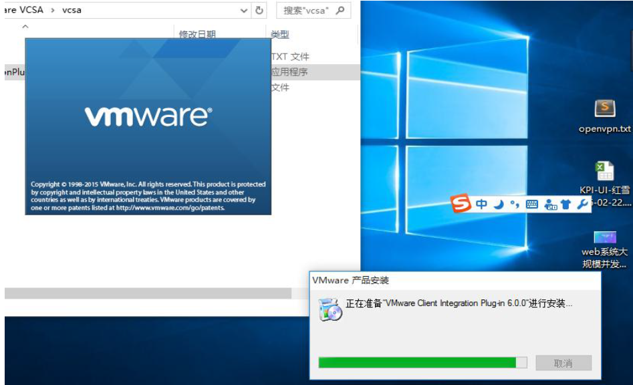
Notes:
*）数据来源：RightScale
*）取样1060家企业

Slide 32
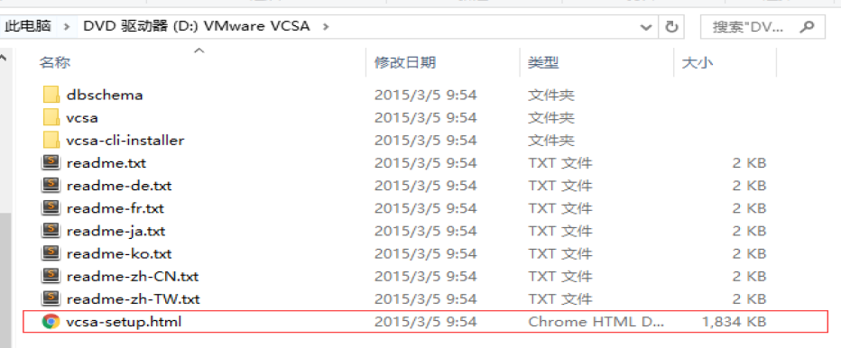
Notes:
*）数据来源：RightScale
*）取样1060家企业

Slide 33
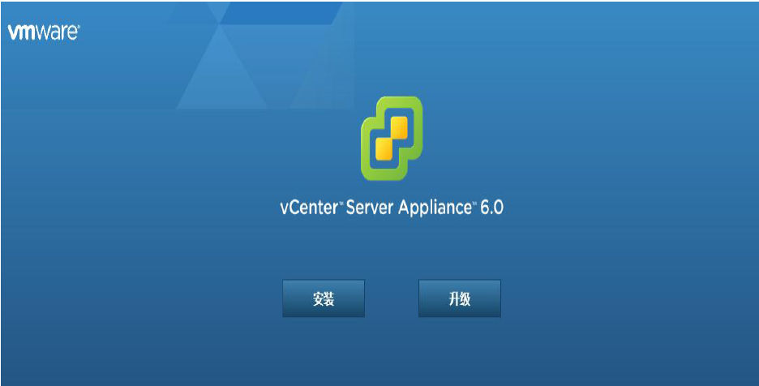
Notes:
*）数据来源：RightScale
*）取样1060家企业

Slide 34
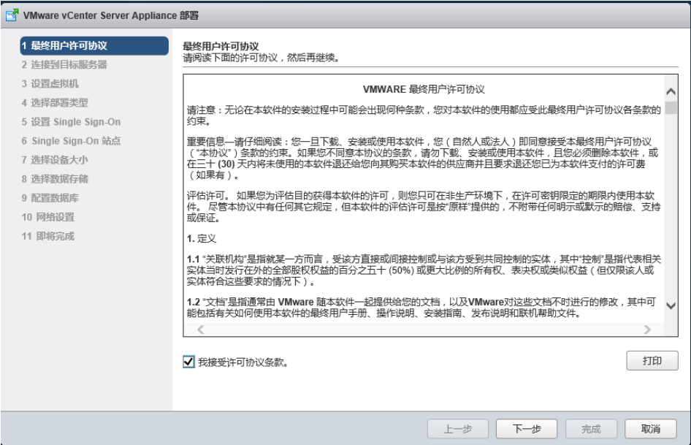
Notes:
*）数据来源：RightScale
*）取样1060家企业

Slide 35
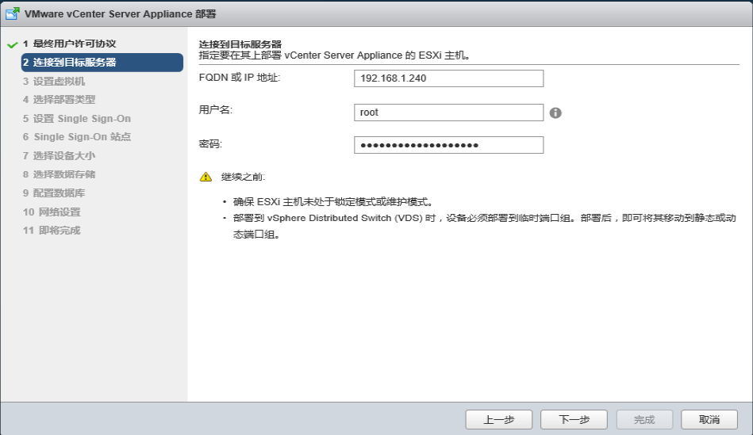
Notes:
*）数据来源：RightScale
*）取样1060家企业

Slide 36
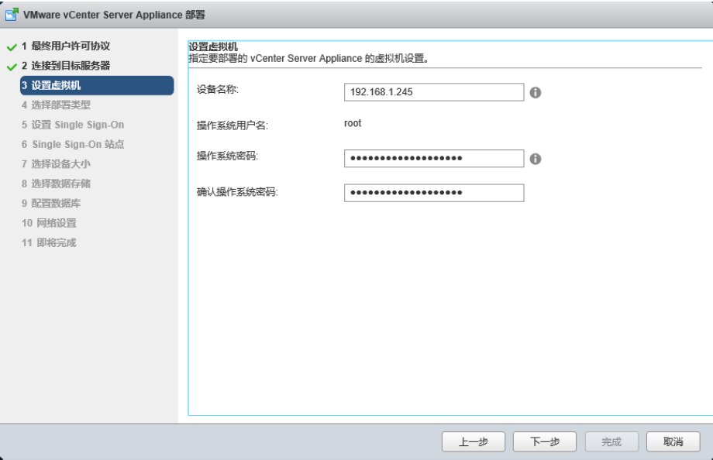
Notes:
*）数据来源：RightScale
*）取样1060家企业

Slide 37
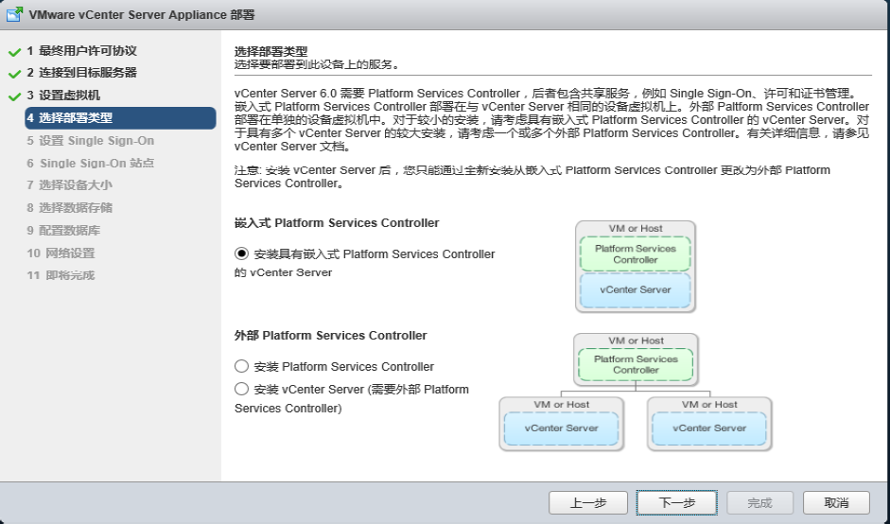
Notes:
*）数据来源：RightScale
*）取样1060家企业

Slide 38
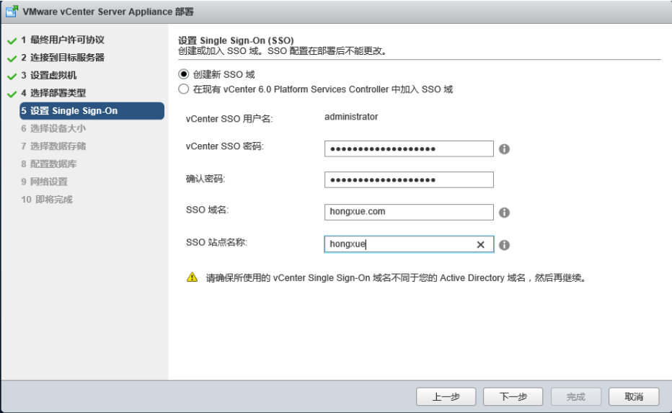
Notes:
*）数据来源：RightScale
*）取样1060家企业

Slide 39
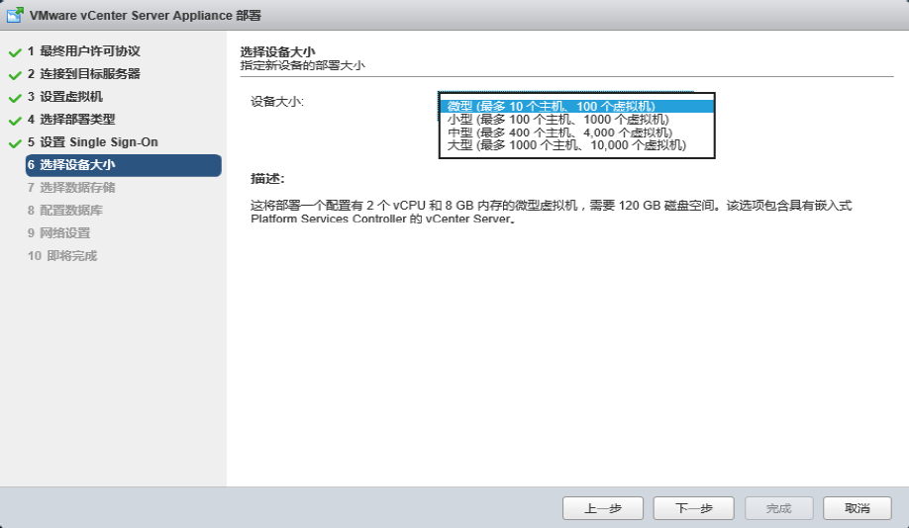
Notes:
*）数据来源：RightScale
*）取样1060家企业

Slide 40
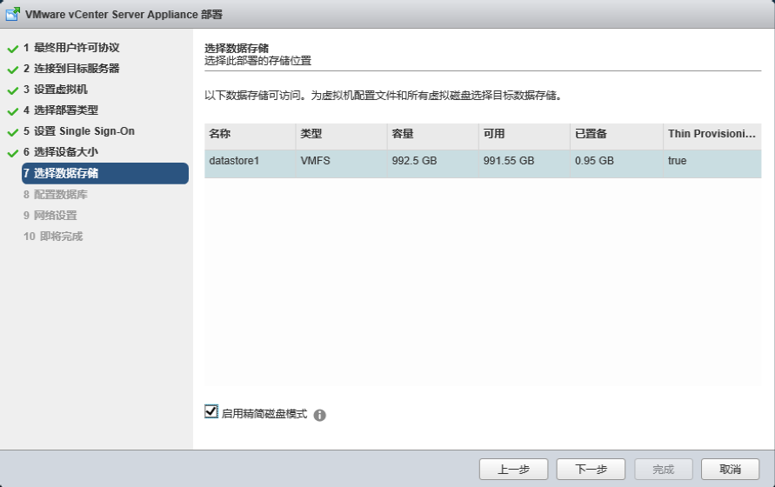
Notes:
*）数据来源：RightScale
*）取样1060家企业

Slide 41
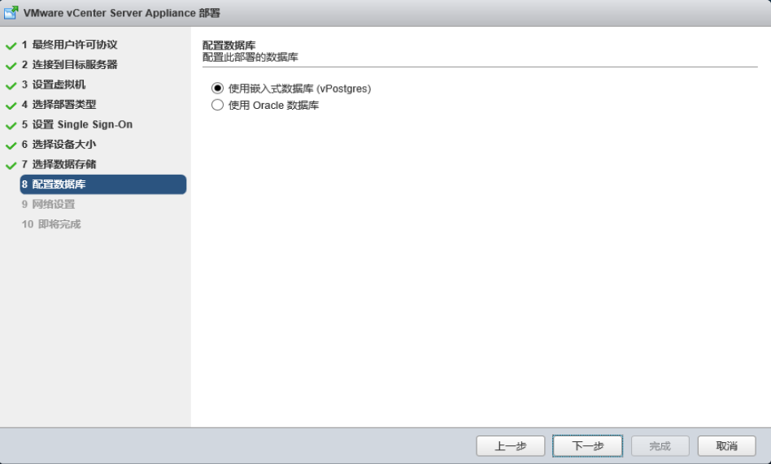
Notes:
*）数据来源：RightScale
*）取样1060家企业

Slide 42
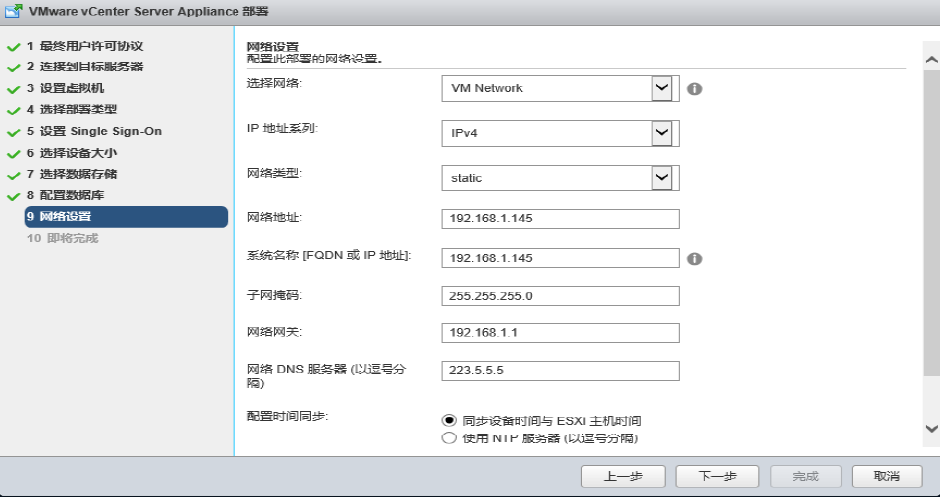
Notes:
*）数据来源：RightScale
*）取样1060家企业

Slide 43
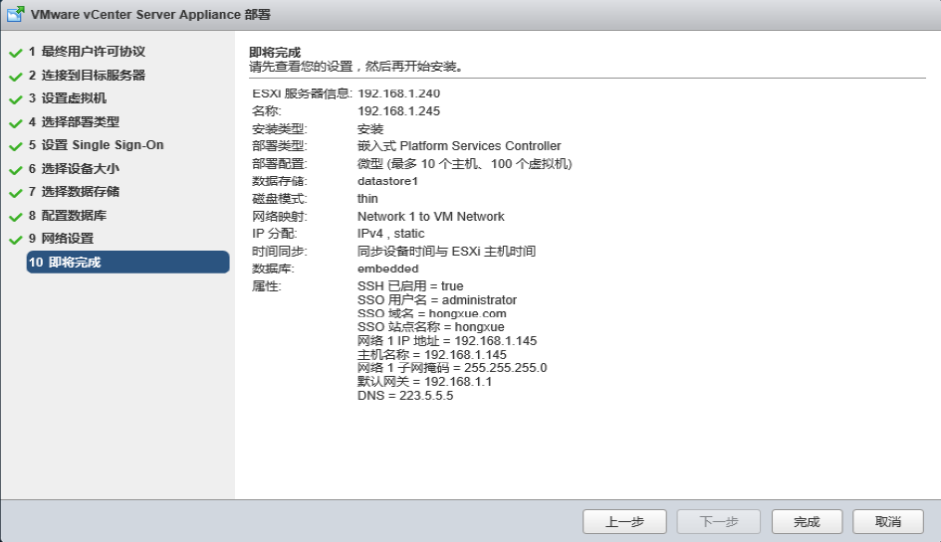
Notes:
*）数据来源：RightScale
*）取样1060家企业

Slide 44
Notes:
*）数据来源：RightScale
*）取样1060家企业

Slide 45
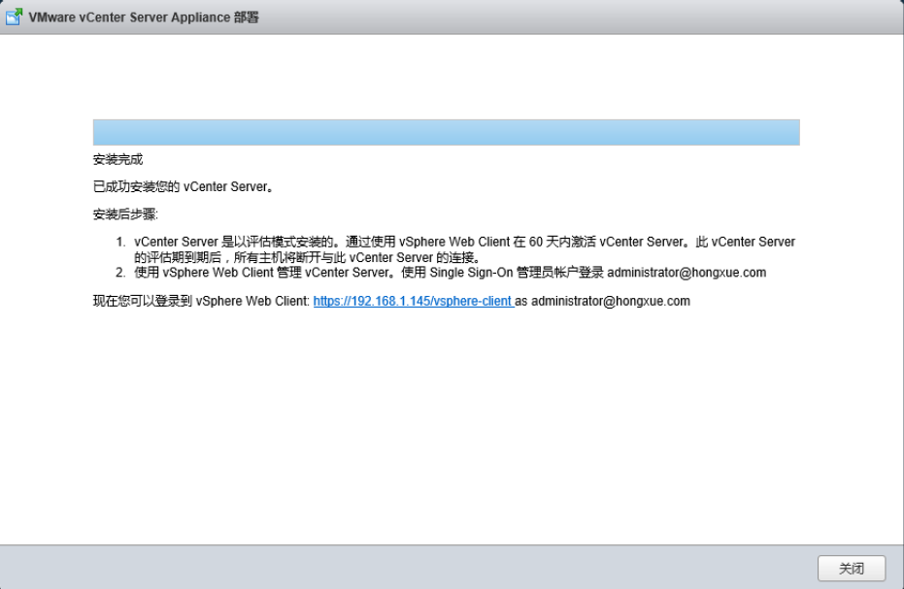
Notes:
*）数据来源：RightScale
*）取样1060家企业

Slide 46
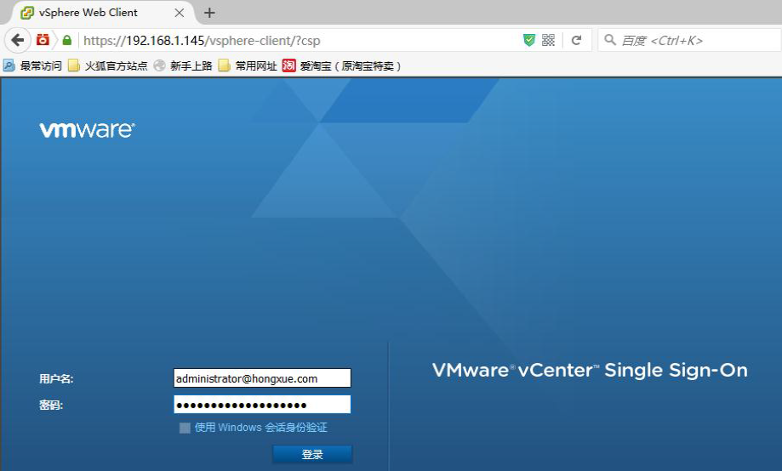
Notes:
*）数据来源：RightScale
*）取样1060家企业

Slide 47
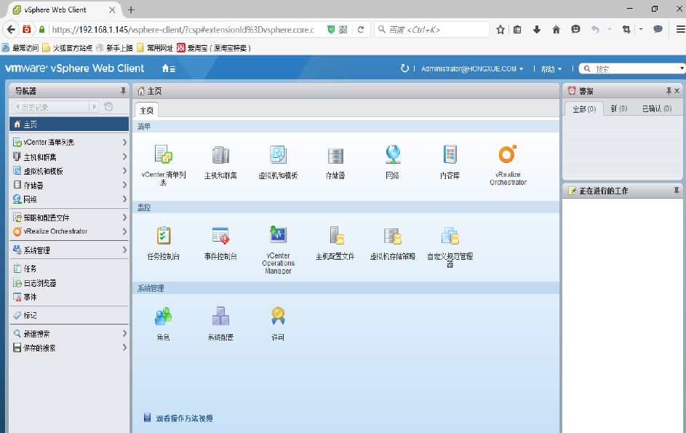
Notes:
*）数据来源：RightScale
*）取样1060家企业

Slide 48
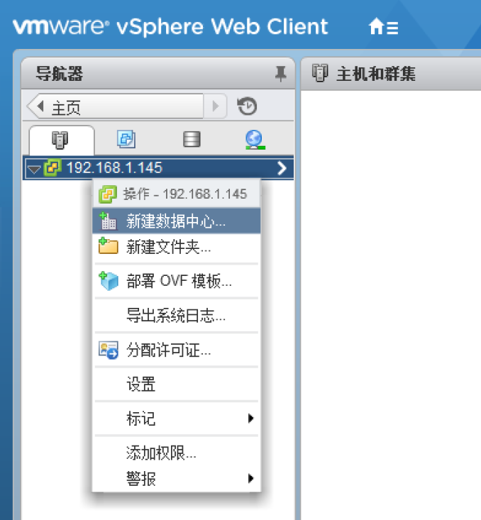
Notes:
*）数据来源：RightScale
*）取样1060家企业

Slide 49
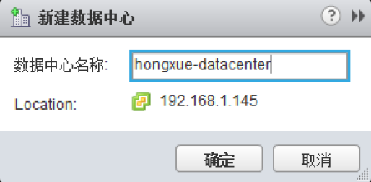
Notes:
*）数据来源：RightScale
*）取样1060家企业

Slide 50
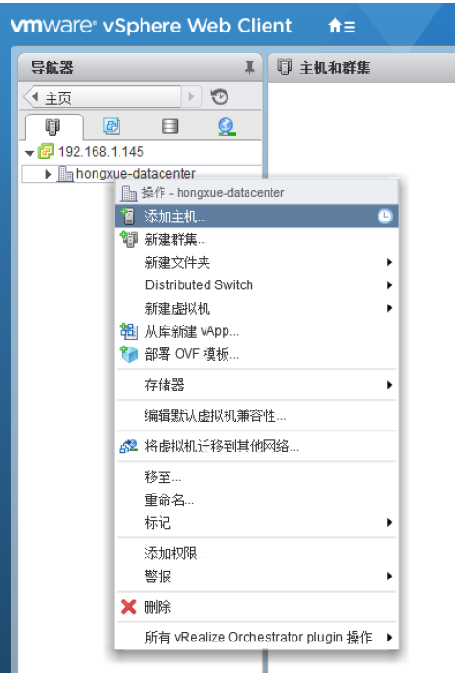
Notes:
*）数据来源：RightScale
*）取样1060家企业

Slide 51
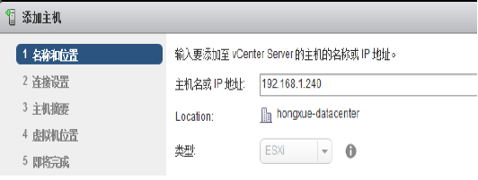
Notes:
*）数据来源：RightScale
*）取样1060家企业

Slide 52
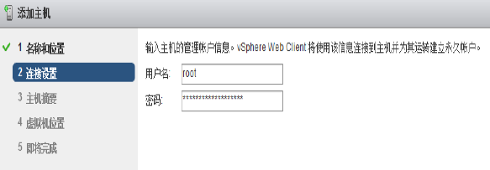
Notes:
*）数据来源：RightScale
*）取样1060家企业

Slide 53
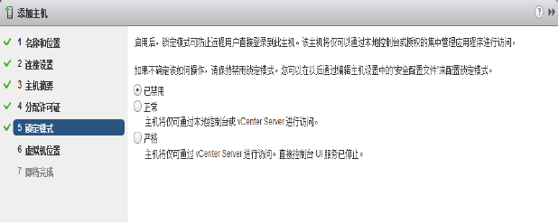
Notes:
*）数据来源：RightScale
*）取样1060家企业

Slide 54
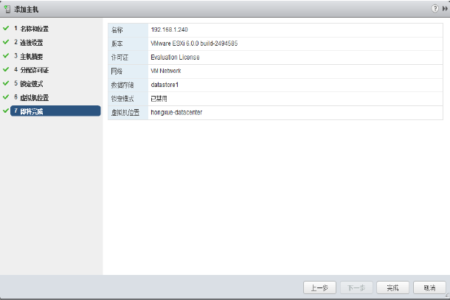
Notes:
*）数据来源：RightScale
*）取样1060家企业

Slide 55
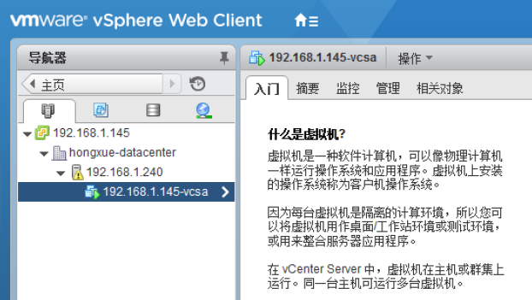
Notes:
*）数据来源：RightScale
*）取样1060家企业

Slide 56
Notes:
*）数据来源：RightScale
*）取样1060家企业

Slide 57
Notes:
*）数据来源：RightScale
*）取样1060家企业

Slide 58
Notes:
*）数据来源：RightScale
*）取样1060家企业

Slide 59
Notes:
*）数据来源：RightScale
*）取样1060家企业

Slide 60
Notes:
*）数据来源：RightScale
*）取样1060家企业

Slide 61
Notes:
*）数据来源：RightScale
*）取样1060家企业

Slide 62
Notes:
*）数据来源：RightScale
*）取样1060家企业

Slide 63
Notes:
*）数据来源：RightScale
*）取样1060家企业

Slide 64
Notes:
*）数据来源：RightScale
*）取样1060家企业

Slide 65
Notes:
*）数据来源：RightScale
*）取样1060家企业

Slide 66
Notes:
*）数据来源：RightScale
*）取样1060家企业

Slide 67
Notes:
*）数据来源：RightScale
*）取样1060家企业

Slide 68
Notes:
*）数据来源：RightScale
*）取样1060家企业

Slide 69
Notes:
*）数据来源：RightScale
*）取样1060家企业

Slide 70
Notes:
*）数据来源：RightScale
*）取样1060家企业

Slide 71
Notes:
*）数据来源：RightScale
*）取样1060家企业

Slide 72
Notes:
*）数据来源：RightScale
*）取样1060家企业

Slide 73
Notes:
*）数据来源：RightScale
*）取样1060家企业

Slide 74
Notes:
*）数据中心的东西流量vs.南北流量

Slide 75
Notes:
*）数据中心的东西流量vs.南北流量

Slide 76
Notes:
*）数据中心的东西流量vs.南北流量

Slide 77
Notes:
*）数据中心的东西流量vs.南北流量

Slide 78
Notes:
*）数据中心的东西流量vs.南北流量

Slide 79
Notes:
*）数据中心的东西流量vs.南北流量

Slide 80
Notes:
*）数据中心的东西流量vs.南北流量

Slide 81
Notes:
*）数据中心的东西流量vs.南北流量

Slide 82
Notes:
*）数据中心的东西流量vs.南北流量

Slide 83
Notes:
*）数据来源：RightScale
*）取样1060家企业

Slide 84
Notes:
*）数据来源：RightScale
*）取样1060家企业

Slide 85
Notes:
*）数据来源：RightScale
*）取样1060家企业

